Slide 1

D 600
装订用多功能电动打孔机
使用说明
日期：2018年8月27日

Slide 2

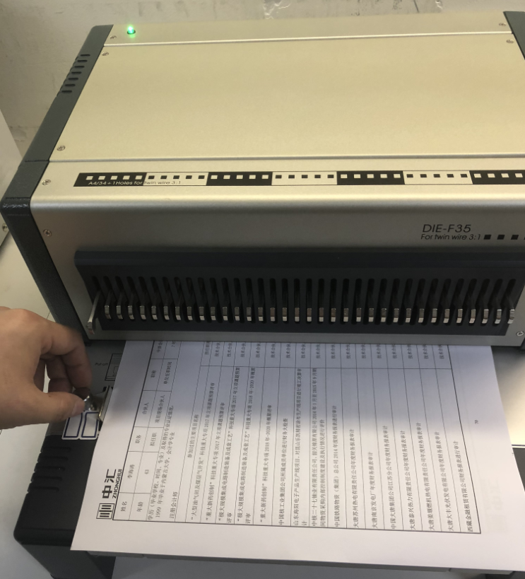
设置使用说明
纸边距调整钮
通过调整打孔定位钮来确定打孔位置，应避免将纸边打出界，和纸两边的等距合适。详见右图。
我已固定好合适的位置并贴好固定不干胶，大家不要再调整它。

Slide 3
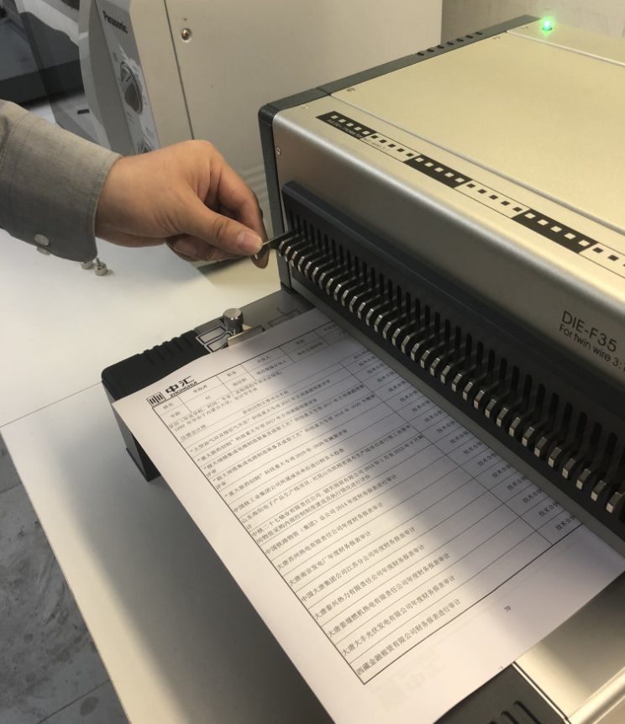
LOGO
设置使用说明
免打孔抽刀组
可以直接理解成。哪一个下边对应的孔不需要打。就把它抽出来。这个不要动。我已设定好。

Slide 4
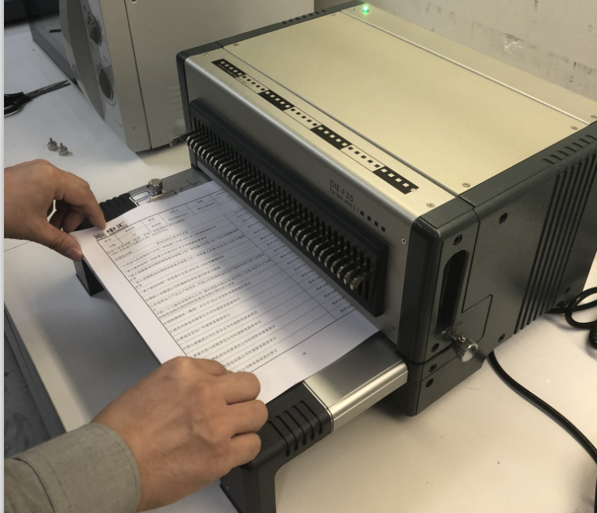
设置使用说明
装纸
最多最多25张纸！绝不许超过 25张普通纸。
请一定注意!!!
两侧纸确定平行并到底，便可启动打孔

Slide 5
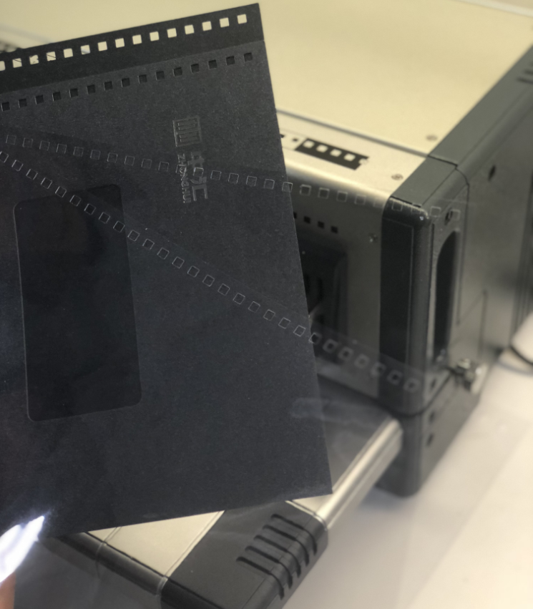
设置使用说明
胶片和纸板
胶片或纸板一次最多两张（2张） ，不许3张或更多！！！ 切记!!!!!!!!!!!

Slide 6
注意事项
电机工作时间:
边续打孔不得超过 3小时。每3小时请停用 20分钟，以免过热。
80g复制纸
25张/次 （ 每次打孔千万不要超过 25张）
我公司胶片或纸板打孔
每次千万不要超过2张（两张）！！

Slide 7
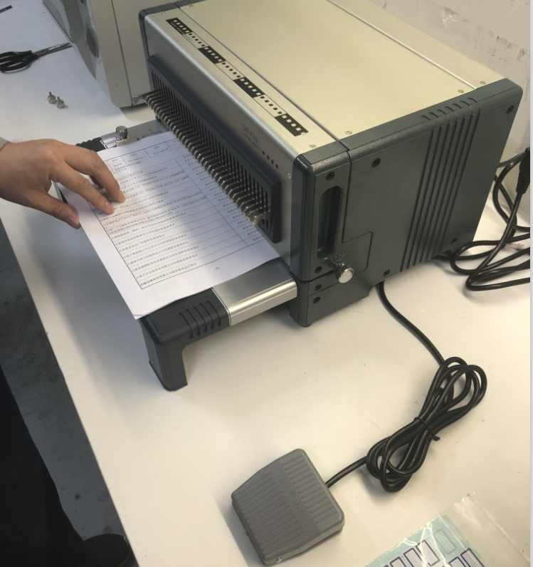
注意事项2
使用前请看懂此说明书，不懂的，请联系我，来一对一指导使用
我叫徐国伟
我电话： 18610810699 公司分机号：1015
打孔启动开关

Slide 8
讲完了

